Slide 2
স্বাগতম

Slide 3
শিক্ষক পরিচিতি
পাঠ পরিচিতি
শ্রেণি: নবম-দশম
বিষয়: তথ্য ও যোগাযোগ প্রযুক্তি
অধ্যায়: তিন
পাঠঃ আমার ভবিষ্যৎ ক্যারিয়ার ও আইসিটি
সময়: ৫০ মিনিট
মোঃ আবু তাহের
সহকারী শিক্ষক
পাঠানটুলী খান সাহেব সিটি কর্পোঃ বালিকা
উচ্চ বিদ্যালয়।
taher.joramtal@gmail.com
Mobile: 01819513252

Slide 4
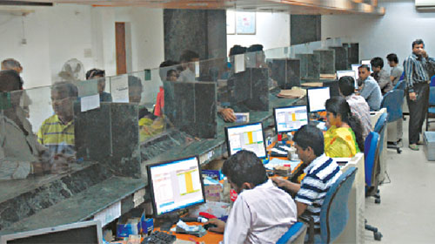
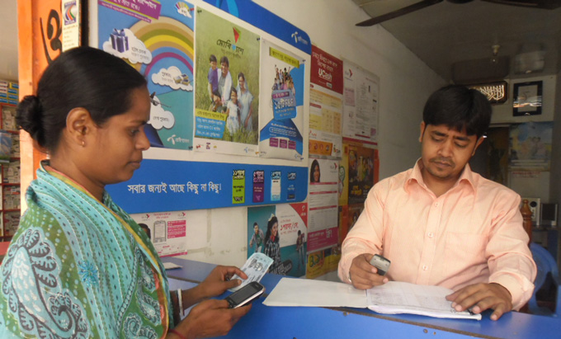
আমার ভবিষ্যৎ ক্যারিয়ার ও আইসিটি
তোমাদের ভবিষ্যৎ জীবনের সাথে ছবিগুলোর সম্পর্ক কী?

Slide 5
শিখনফল
এই পাঠ শেষে শিক্ষার্থীরা...
ক্যারিয়ারে আইসিটির ভূমিকা বর্ণনা করতে পারবে;
আইসিটি ভিত্তিক ক্যারিয়ারসমূহ চিহ্নিত করতে পারবে;
প্রোগ্রামিংয়ের গুরুত্ব ব্যাখ্যা করতে পারবে;
“ক্যারিয়ার হিসেবে আইসিটির সম্ভাবনা অনেক উজ্জ্বল” উক্তিটি বিশ্লেষণ করতে পারবে।

Slide 6
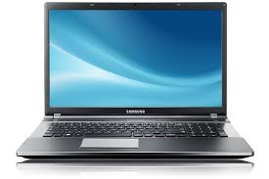
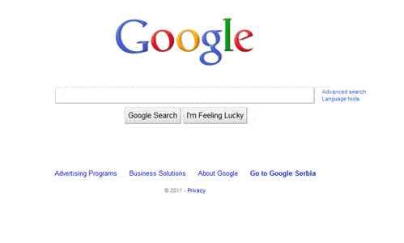
ক্যারিয়ারে আইসিটির ভূমিকা
অফিস সফটওয়্যারের ব্যবহার
ইন্টারনেটের ব্যবহার
সামাজিক যোগাযোগ
ই-মেইল

Slide 7
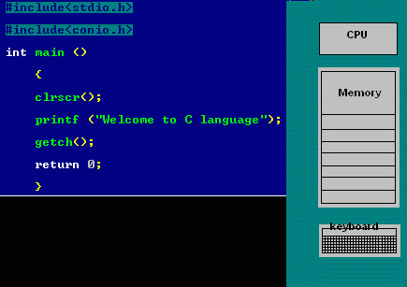
ক্যারিয়ারের ক্ষেত্রে আইসিটি দক্ষতা
প্রোগ্রামিং
ওয়েব সাইট বিনির্মাণ

Slide 8
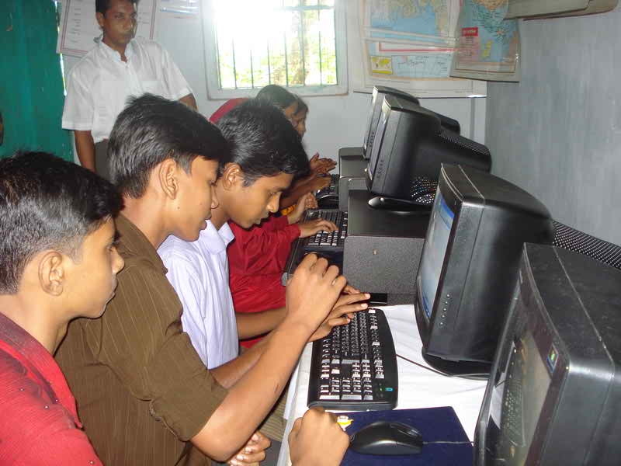
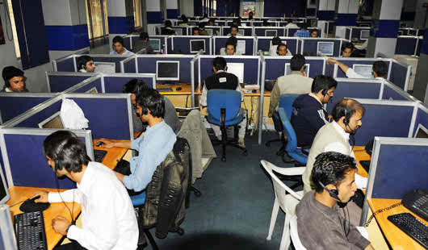
আইসিটি ভিত্তিক ক্যারিয়ার সমূহ
কম্পিউটার প্রশিক্ষণ
কল সেন্টার

Slide 9
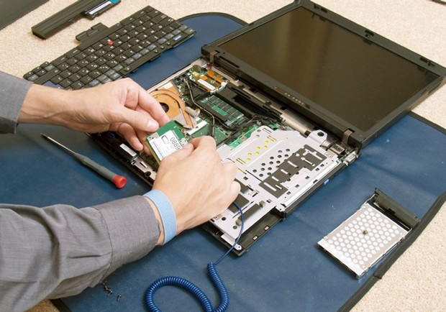
কম্পিউটার সায়েন্স
কম্পিউটার ইঞ্জিনিয়ারিং

Slide 10
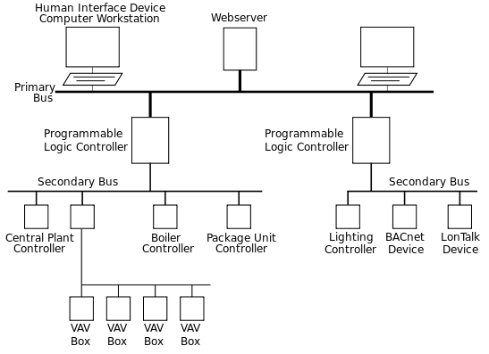
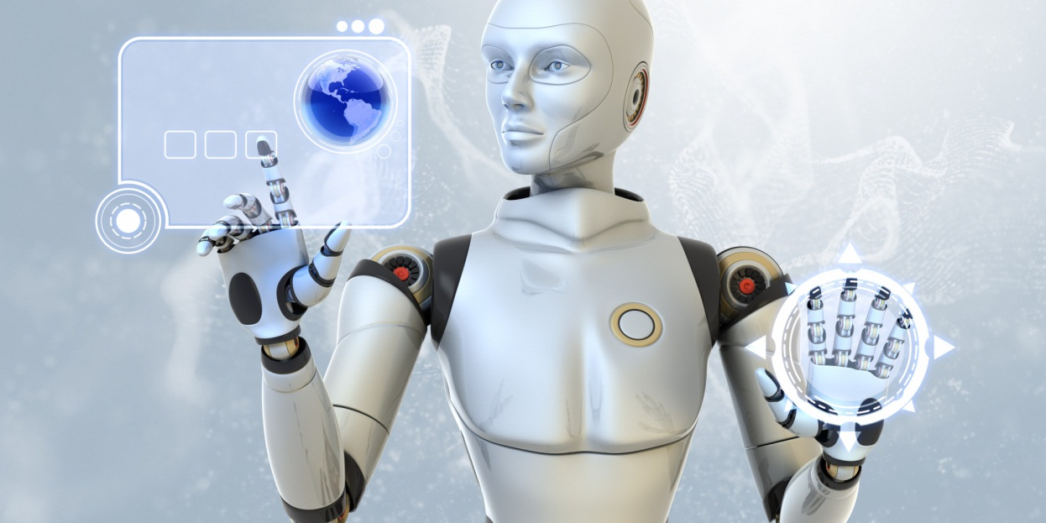
অফিস অটোমেশন সিস্টেম ডিজাইন
আর্টিফিশিয়াল ইন্টিলিজেন্স

Slide 11
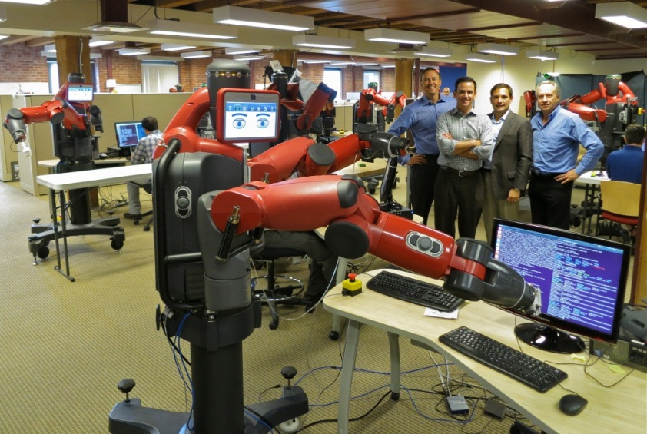
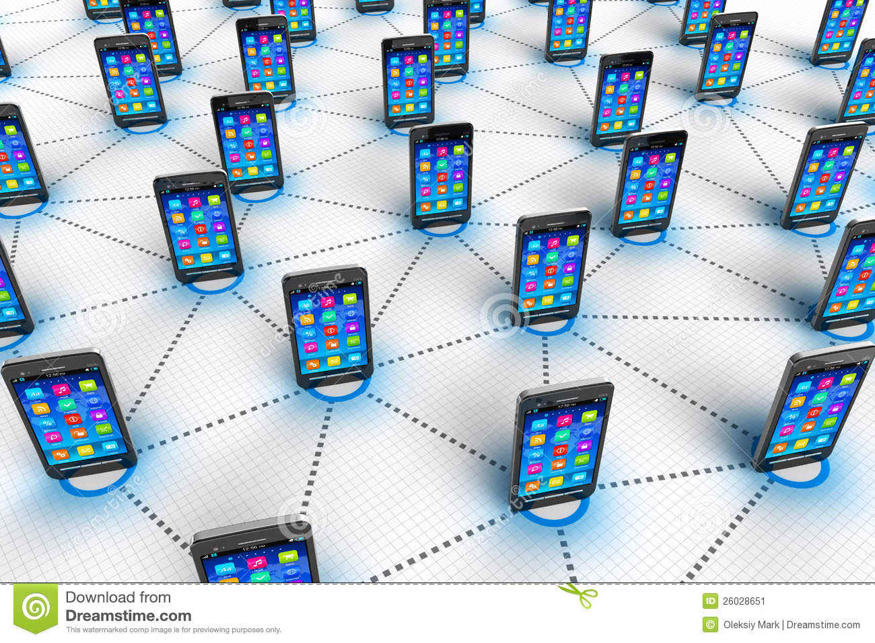
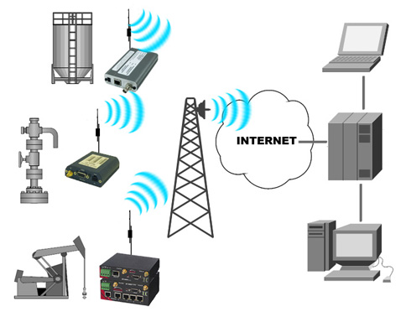
রোবোটিক ইঞ্জিনিয়ারিং
মোবাইল কমিউনিকেশন
ডেটা কমিউনিকেশন

Slide 12
জোড়ায় কাজ
ক্যারিয়ার গঠনে আইসিটি শিক্ষার কয়েকটি গুরুত্ব লেখ।

Slide 13
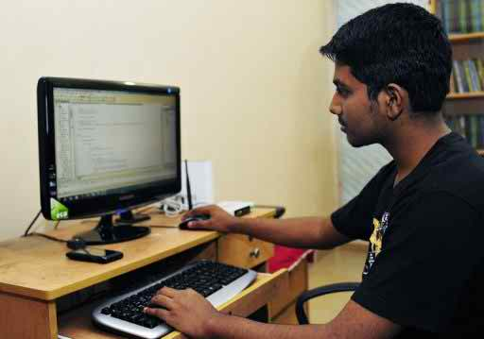
প্রোগ্রামিংয়ের গুরুত্ব
মোবাইল অ্যাপস তৈরি
ফ্রিল্যান্সিং

Slide 14
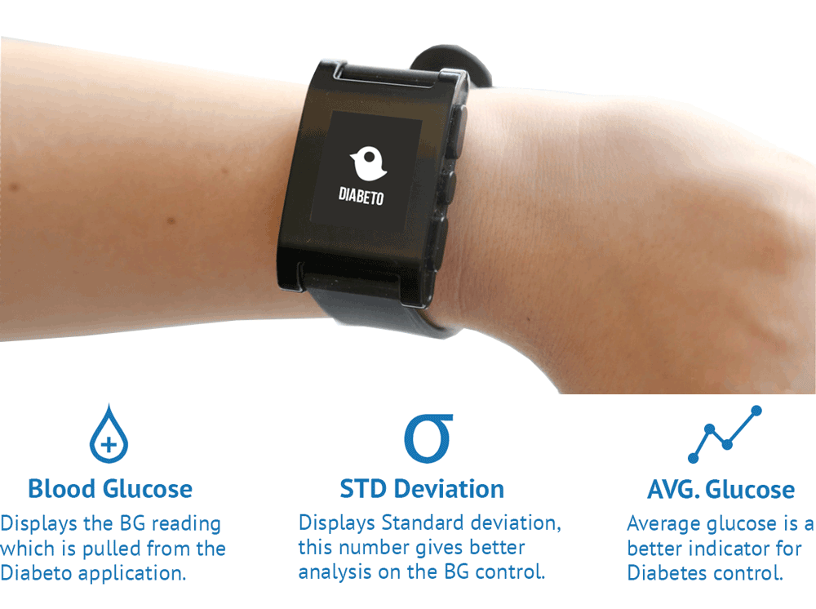
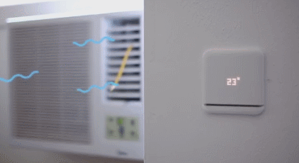
ইলেকট্রনিক ডিভাইসের মাধ্যমে প্রেসার মাপা যায়
ঘরের বাহির থেকে টিভি, রেফ্রিজারেটর, এয়ারকন্ডিশন ইত্যাদি নিয়ন্ত্রন করা যায়
Notes:
সময় নিয়ে ছবিগুলো ব্যাখ্যা করবেন।

Slide 15
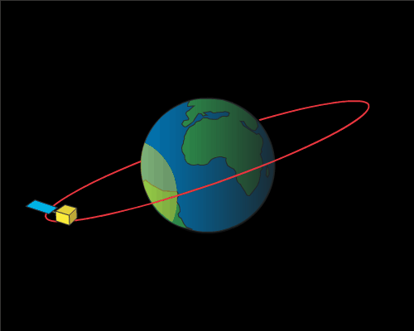
মানুষের হাতের নিয়ন্ত্রণে মহাকাশে ছুটে চলছে স্যাটেলাইট।

Slide 16
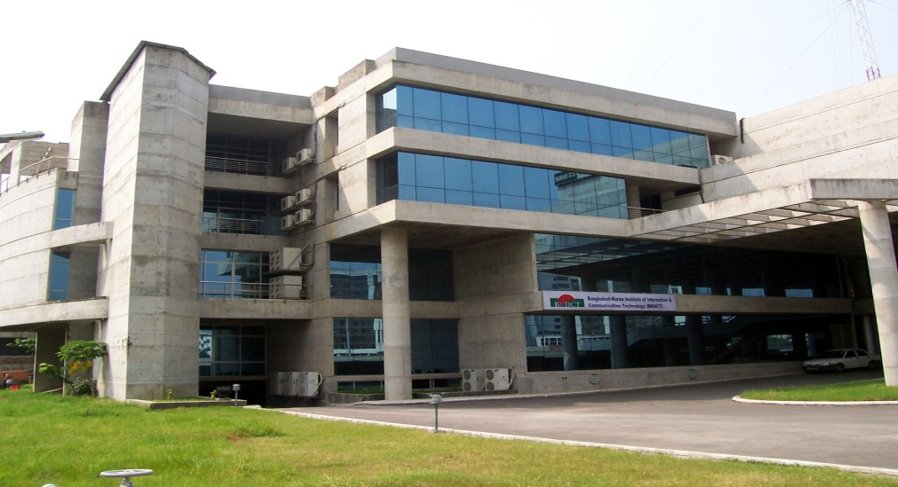
বর্তমানে বাংলাদেশের ভালো প্রোগ্রামাররা গুগল, মাইক্রোসফট, ইনটেল, ফেসবুকের মত বিখ্যাত কোম্পানিগুলোতে কাজ করছে।
ফ্রিল্যান্সের কাজের জন্য প্রয়োজন ধৈর্য এবং ইংরেজি ভাষার দক্ষতা।
বাংলাদেশ কম্পিউটার কাউন্সিল ও আইটি ফার্মে কাজ করে উজ্জ্বল ক্যারিয়ার গঠন করতে পার।

Slide 17
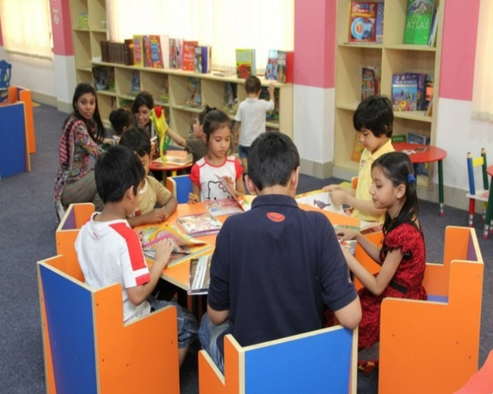
দলগত কাজ
“ক্যারিয়ার হিসেবে আইসিটির সম্ভাবনা অনেক উজ্জ্বল।” উক্তিটি বিশ্লেষণ কর।
Notes:
শিক্ষার্থীদের কয়েকটি দলে বিভক্ত করে দলগত কাজ দিতে হবে।

Slide 18
মূল্যায়ন
1. কিসের ব্যবহার ছাড়া একটি দিনও কল্পনা করা যায় না?
২. আইসিটির প্রধান উপকরণ কী?
৩. নিচের কোনটি সফটওয়্যার নির্মাতা প্রতিষ্ঠান নয়?
ক. কম্পিউটার
খ. মোবাইল
গ. আইসিটি
ঘ. নেটওয়ার্ক
ক. মোবাইল
খ. ই-বুক
গ. কম্পিউটার
ঘ. ইন্টারনেট
ক. ফেসবুক
খ. মাইক্রোসফট
গ. গুগল
গ. জি-মেইল
Notes:
উত্তর গুলোর উপরে ক্লিক করলে সঠিক ও ভুল উত্তর পাওয়া যাবে।

Slide 19
বাড়ির কাজ
ভবিষ্যৎ ক্যারিয়ার উন্নয়নের জন্য আইসিটি শিক্ষার প্রয়োজনীয়তা লিখে আনবে।

Slide 20
ধন্যবাদ

